Slide 1
第十七讲 行政诉讼的法律适用

Slide 2
一、概述
二、审判依据
三、法律规范适用冲突

Slide 3
一、概述
（一）含义
人民法院按照法定程序，将法律规范具体运用于各种行政案件，从而对行政案件作出裁判的活动。
行政诉讼的法律适用包括解决行政诉讼活动程序问题的法律适用和通过行政诉讼程序解决行政争议实体问题的法律适用。
第一个方面的法律适用是为行政诉讼活动怎样进行，人民法院对行政行为怎样审查提供依据；第二个方面的法律适用是为行政案件怎样裁判，人民法院对行政行为的合法性作出怎样的评判提供标准。

Slide 4
法院作出的裁判文书中，根据它所适用的法律规范所处的不同位置，可以区分为理由依据和主文依据
1、理由依据
理由依据是用于支持裁判理由的论据，它的功能在于论证被诉行政行为是否具有合法性。

Slide 5
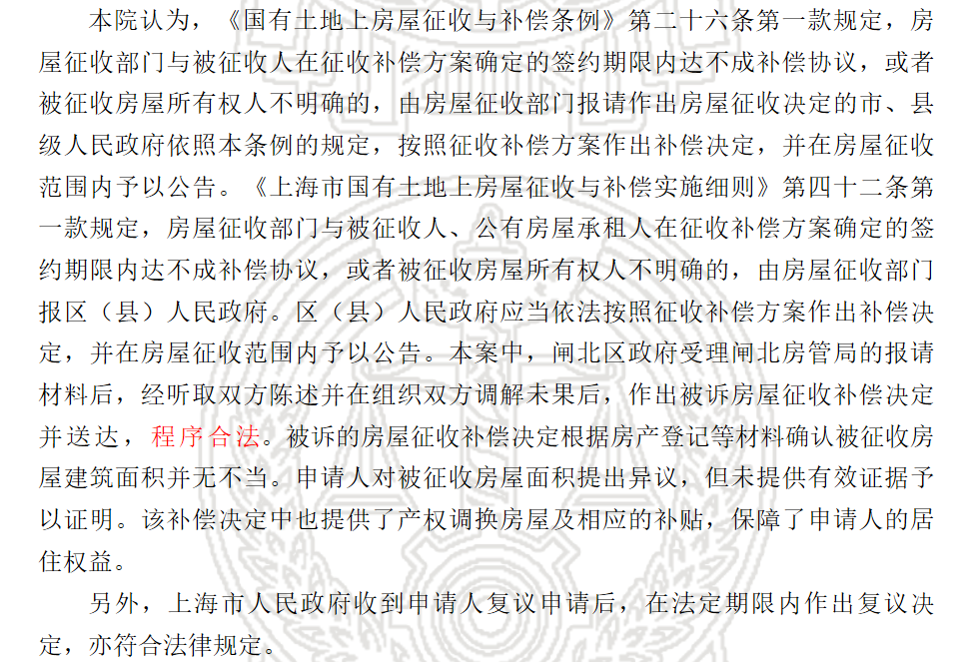

Slide 6
2、主文依据
法院作出裁判主文所适用的法律规范，为主文依据。主文依据是用于支持裁判主文的依据，它的功能在于明示法院作出裁判主文的合法性。

Slide 7
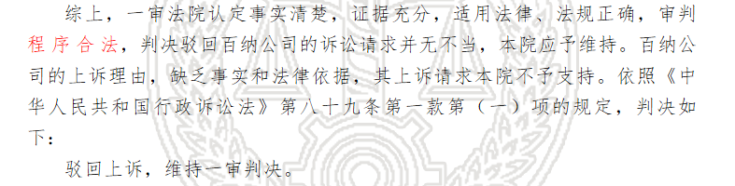

Slide 8
（二）相关依据
行政诉讼法
《解释》
最高人民法院《关于审理行政案件适用法律规范问题的座谈会纪要》（法[2004]96号）
最高人民法院《关于裁判文书引用法律、法规等规范性法律文件的规定》（法释〔2009〕14号）
最高人民法院《关于建立法律适用分歧解决机制的实施办法》（法发〔2019〕23号）
行政诉讼法可适用民事诉讼法规范和其他特别法规范：《行政诉讼法》第101条规定，“人民法院审理行政案件，关于期间、送达、财产保全、开庭审理、调解、中止诉讼、终结诉讼、简易程序、执行等，以及人民检察院对行政案件受理、审理、裁判、执行的监督，本法没有规定的，适用《中华人民共和国民事诉讼法》的相关规定。”

Slide 9
二、审判依据
《行政诉讼法》第六十三条
人民法院审理行政案件，以法律和行政法规、地方性法规为依据。地方性法规适用于本行政区域内发生的行政案件。
人民法院审理民族自治地方的行政案件，并以该民族自治地方的自治条例和单行条例为依据。
人民法院审理行政案件，参照规章。

Slide 10
（一）适用法律
1.在我国的法律规范层级中，法律的地位仅次于具有最高法律效力的宪法。
2.人民法院对于法律是否合宪没有审查权，对法律的适用没有选择权，对法律之间的冲突没有选择权。
3.在行政审判依据的规范体系，法律的效力等级为最高。

Slide 11
（二）适用法规
1、适用行政法规
《立法法》第72条规定，国务院根据宪法和法律，制定行政法规。
行政法规可以就下列事项作出规定：
（一）为执行法律的规定需要制定行政法规的事项；
（二）宪法第八十九条规定的国务院行政管理职权的事项。
应当由全国人民代表大会及其常务委员会制定法律的事项，国务院根据全国人民代表大会及其常务委员会的授权决定先制定的行政法规，经过实践检验，制定法律的条件成熟时，国务院应当及时提请全国人民代表大会及其常务委员会制定法律。

Slide 12
2、适用地方性法规
根据《立法法》第80条规定，省、自治区、直辖市的人民代表大会及其常务委员会根据本行政区域的具体情况和实际需要，在不同宪法、法律、行政法规相抵触的前提下，可以制定地方性法规。

Slide 13
根据《立法法》第82条第1款规定，设区的市的人民代表大会及其常务委员会根据本市的具体情况和实际需要，在不同宪法、法律、行政法规和本省、自治区的地方性法规相抵触的前提下，可以对城乡建设与管理、生态文明建设、历史文化保护、基层治理等方面的事项制定地方性法规，法律对设区的市制定地方性法规的事项另有规定的，从其规定。设区的市的地方性法规须报省、自治区的人民代表大会常务委员会批准后施行。省、自治区的人民代表大会常务委员会对报请批准的地方性法规，应当对其合法性进行审查，认为同宪法、法律、行政法规和本省、自治区的地方性法规不抵触的，应当在四个月内予以批准。
根据《行政诉讼法》第63条的规定，地方性法规适用于本行政区域内发生的行政案件。

Slide 14
3、适用自治条例和单行条例
《立法法》第八十五条规定，民族自治地方的人民代表大会有权依照当地民族的政治、经济和文化的特点，制定自治条例和单行条例。自治区的自治条例和单行条例，报全国人民代表大会常务委员会批准后生效。自治州、自治县的自治条例和单行条例，报省、自治区、直辖市的人民代表大会常务委员会批准后生效。
自治条例和单行条例可以依照当地民族的特点，对法律和行政法规的规定作出变通规定，但不得违背法律或者行政法规的基本原则，不得对宪法和民族区域自治法的规定以及其他有关法律、行政法规专门就民族自治地方所作的规定作出变通规定。

Slide 15
（三）法律解释
全国人大常委会的法律解释
国务院或者国务院授权的部门公布的行政法规解释
地方性法规制定机关对地方性法规的解释
司法解释（解释、规定、批复、决定）
行诉法解释第100条 ：人民法院审理行政案件，适用最高法院司法解释的，应在裁判文书中援引

Slide 16
（四）国际条约
《行政诉讼法》（1989）第七十二条 中华人民共和国缔结或者参加的国际条约同本法有不同规定的，适用该国际条约的规定。中华人民共和国声明保留的条款除外。
现行《行政诉讼法》删除了这一条款

Slide 17
（五）参照行政规章
人民法院在行政诉讼中，遇到依据规章作出的行政行为，享有对规章的选择适用权。对于符合法律、法规的规章，予以适用；对于违背法律、法规原则精神的规章，可以不予适用
《最高人民法院关于裁判文书引用法律、法规等规范性法律文件的规定》第5条：行政裁判文书应当引用法律、法律解释、行政法规或者司法解释。对于应当适用的地方性法规、自治条例和单行条例、国务院或者国务院授权的部门公布的行政法规解释或者行政规章，可以直接引用
行诉法解释第100条 ：人民法院审理行政案件，可以在裁判文书中引用合法有效的规章……

Slide 18
（六）其他规范性文件
《行政诉讼法》第三十四条第一款规定，被告对作出的行政行为负有举证责任，应当提供作出该行政行为的证据和所依据的规范性文件。
《行政诉讼法》第五十三条规定，“公民、法人或者其他组织认为行政行为所依据的国务院部门和地方人民政府及其部门制定的规范性文件不合法，在对行政行为提起诉讼时，可以一并请求对该规范性文件进行审查。前款规定的规范性文件不含规章。”
《行政诉讼法》第六十四条，“人民法院在审理行政案件中，经审查认为本法第五十三条规定的规范性文件不合法的，不作为认定行政行为合法的依据，并向制定机关提出处理建议。”

Slide 19
《解释》第100第2款规定，人民法院审理行政案件，可以在裁判文书中引用合法有效的规章及其他规范性文件。
第145条规定，公民、法人或者其他组织在对行政行为提起诉讼时一并请求对所依据的规范性文件审查的，由行政行为案件管辖法院一并审查。
第146条规定，公民、法人或者其他组织请求人民法院一并审查行政诉讼法第五十三条规定的规范性文件，应当在第一审开庭审理前提出；有正当理由的，也可以在法庭调查中提出。

Slide 20
第147条规定，人民法院在对规范性文件审查过程中，发现规范性文件可能不合法的，应当听取规范性文件制定机关的意见。/制定机关申请出庭陈述意见的，人民法院应当准许。/行政机关未陈述意见或者未提供相关证明材料的，不能阻止人民法院对规范性文件进行审查。
第148条规定，人民法院对规范性文件进行一并审查时，可以从规范性文件制定机关是否超越权限或者违反法定程序、作出行政行为所依据的条款以及相关条款等方面进行。/有下列情形之一的，属于行政诉讼法第六十四条规定的“规范性文件不合法”：（一）超越制定机关的法定职权或者超越法律、法规、规章的授权范围的；（二）与法律、法规、规章等上位法的规定相抵触的；（三）没有法律、法规、规章依据，违法增加公民、法人和其他组织义务或者减损公民、法人和其他组织合法权益的；（四）未履行法定批准程序、公开发布程序，严重违反制定程序的；（五）其他违反法律、法规以及规章规定的情形。

Slide 21
第149条规定，人民法院经审查认为行政行为所依据的规范性文件合法的，应当作为认定行政行为合法的依据；经审查认为规范性文件不合法的，不作为人民法院认定行政行为合法的依据，并在裁判理由中予以阐明。作出生效裁判的人民法院应当向规范性文件的制定机关提出处理建议，并可以抄送制定机关的同级人民政府、上一级行政机关、监察机关以及规范性文件的备案机关。/规范性文件不合法的，人民法院可以在裁判生效之日起三个月内，向规范性文件制定机关提出修改或者废止该规范性文件的司法建议。/规范性文件由多个部门联合制定的，人民法院可以向该规范性文件的主办机关或者共同上一级行政机关发送司法建议。/接收司法建议的行政机关应当在收到司法建议之日起六十日内予以书面答复。情况紧急的，人民法院可以建议制定机关或者其上一级行政机关立即停止执行该规范性文件。
最高人民法院典型案例

Slide 22
第150条规定，人民法院认为规范性文件不合法的，应当在裁判生效后报送上一级人民法院进行备案。涉及国务院部门、省级行政机关制定的规范性文件，司法建议还应当分别层报最高人民法院、高级人民法院备案。
第151条规定，各级人民法院院长对本院已经发生法律效力的判决、裁定，发现规范性文件合法性认定错误，认为需要再审的，应当提交审判委员会讨论。/最高人民法院对地方各级人民法院已经发生法律效力的判决、裁定，上级人民法院对下级人民法院已经发生法律效力的判决、裁定，发现规范性文件合法性认定错误的，有权提审或者指令下级人民法院再审。

Slide 23
在行政审判实践中，经常涉及有关部门为指导法律执行或者实施行政措施而作出的具体应用解释和制定的其他规范性文件，主要是：国务院部门以及省、市、自治区和较大的市的人民政府或其主管部门对于具体应用法律、法规或规章作出的解释；县级以上人民政府及其主管部门制定发布的具有普遍约束力的决定、命令或其他规范性文件。
行政机关往往将这些具体应用解释和其他规范性文件作为具体行政行为的直接依据。这些具体应用解释和规范性文件不是正式的法律渊源，对人民法院不具有法律规范意义上的约束力。

Slide 24
人民法院经审查认为被诉具体行政行为依据的具体应用解释和其他规范性文件合法、有效并合理、适当的，在认定被诉具体行政行为合法性时应承认其效力；人民法院可以在裁判理由中对具体应用解释和其他规范性文件是否合法、有效、合理或适当进行评述。（《关于审理行政案件适用法律规范问题的座谈会纪要》（最高人民法院法[2004]96号，2004年5月18日）
人民法院审理行政案件，可以在裁判文书中引用合法有效的其他规范性文件（《解释》第100条第2款）。

Slide 25
三、 法律规范适用冲突
（一）含义
对同一法律事实或法律关系，有两个以上的法律规范分别作出了不同规定，法院适用不同的法律规范会产生不同的裁判结果。
举例（最高法院行政庭编《行政执法与行政审判》第7集）
在一起不服道路运输管理行政处罚案件中，相对人无道路运输经营许可证擅自从事道路运输经营活动，既违反了交通部《道路运输行政处罚规定》，也违反了江苏省人大常委会制定的《江苏省道路运输市场管理条例》。对此类违法行为的处罚，交通部规定第八条规定的罚款幅度是5000元至10000元，江苏省条例第三十二条规定的处罚幅度是5000元至20000元。问题：该案是适用交通部的规章还是适用江苏省的地方性法规？

Slide 26
（二）主要表现形式
1、层级冲突（纵向冲突）：效力位阶不同
2、平级冲突（横向冲突）：效力位阶相同
新法与旧法
特别法与一般法
规章之间的冲突
部门规章之间
部门规章与地方政府规章之间
3、效力位阶不明的规范冲突
地方性法规与部门规章
经特别授权的行政法规、经济特区法规与法律之间

Slide 27
1、层级冲突的选择适用规则
上位法优于下位法原则
（1）宪法—法律—行政法规—地方性法规—地方政府规章
（2）下位法不符合上位法的常见情形（《纪要》）1）下位法缩小上位法规定的权利主体范围，或者违反上位法立法目的扩大上位法规定的权利主体范围；2）下位法限制或者剥夺上位法规定的权利，或者违反上位法立法目的扩大上位法规定的权利范围；3）下位法扩大行政主体或其职权范围；4）下位法延长上位法规定的履行法定职责期限；5）下位法以参照、准用等方式扩大或者限缩上位法规定的义务或者义务主体的范围、性质或者条件；6）下位法增设或者限缩违反上位法规定的适用条件；7）下位法扩大或者限缩上位法规定的给予行政处罚的行为、种类和幅度的范围；8）下位法改变上位法已规定的违法行为的性质；9）下位法超出上位法规定的强制措施的适用范围、种类和方式，以及增设或者限缩其适用条件；10）法规、规章或者其他规范文件设定不符合行政许可法规定的行政许可，或者增设违反上位法的行政许可条件；11）其他相抵触的情形。

Slide 28
（3）法律、行政法规或者地方性法规修改后，其实施性规定未被明文废止的（《纪要》）：
1）实施性规定与修改后的法律、行政法规或者地方性法规相抵触的，不予适用；
2）因法律、行政法规或者地方性法规的修改，相应的实施性规定丧失依据而不能单独施行的，不予适用；
3）实施性规定与修改后的法律、行政法规或者地方性法规不相抵触的，可以适用。

Slide 29
2、平级冲突的选择适用规则
（1）新法优于旧法原则
《道路交通安全法》（2004.5.1）第91条 饮酒后驾驶机动车的，处暂扣一个月以上三个月以下机动车驾驶证，并处二百元以上五百元以下罚款；醉酒后驾驶机动车的，由公安机关交通管理部门约束至酒醒，处十五日以下拘留和暂扣三个月以上六个月以下机动车驾驶证，并处五百元以上二千元以下罚款。
《道路交通安全法》（2011.4修正）第91条 饮酒后驾驶机动车的，处暂扣六个月机动车驾驶证，并处一千元以上二千元以下罚款……醉酒驾驶机动车的，由公安机关交通管理部门约束至酒醒，吊销机动车驾驶证，依法追究刑事责任；五年内不得重新取得机动车驾驶证……

Slide 30
相对人行为在新法施行前，行政决定作出在新法施行后
处理原则：“实体从旧，程序从新”
实体从旧的例外：法律、法规或规章另有规定；适用新法对保护相对人的合法权益更为有利（如处罚从轻、授益从新）；按照行政行为性质应适用新法 （如新法对许可设定了更为严格的条件）

Slide 31
（2）特别法优于一般法原则
同一法律、行政法规、地方性法规、自治条例和单行条例、规章内的不同条文对相同事项有一般规定和特别规定的，优先适用特别规定。
法律之间、行政法规之间或者地方性法规之间对同一事项的新的一般规定与旧的特别规定不一致的，人民法院原则上应按照下列情形适用：
新的一般规定允许旧的特别规定继续适用的，适用旧的特别规定；新的一般规定废止旧的特别规定的，适用新的一般规定。不能确定新的一般规定是否允许旧的规定继续适用的，人民法院应当中止行政案件的审理，属于法律的，逐级上报最高人民法院送请全国人民代表大会常务委员会裁决；属于行政法规的，逐级上报最高人民法院送请国务院裁决；属于地方性法规的，由高级人民法院送请制定机关裁决。

Slide 32
（3）规章冲突
1）部门规章与地方规章之间
有无授权法规定
依据法律或行政法规授权制定的实施性部门规章优先适用
依据法律或行政法规授权，结合地方实际情况制定的地方政府规章优先适用
规范事项的性质
尚未制定法律、行政法规，部门规章对国务院决定、命令授权的事项或对属于中央宏观调控的事项、需要全国统一的市场活动规则及对外贸易和外商投资等事项作出的规定，优先适用
地方政府规章对本行政区域具体管理事项作出的规定优先适用

Slide 33
2）部门规章之间
与上位法不抵触的优先适用
根据专属职权制定的规章优先适用
联合制定的规章优于单独制定的规章
3）不能确定如何适用的，中止审理，上报最高法院送请国务院解释或裁决

Slide 34
3、效力位阶不明的规范冲突选择适用
（1）地方性法规与部门规章
有无授权法规定
依据法律或行政法规授权制定的实施性部门规章优先适用：例如《航道管理条例》第31条规定，“交通部可以根据本条例制定实施细则。”《药品管理法》第9条规定，药品生产企业必须按照国务院药品监督管理部门依据本法制定的《药品生产质量管理规范》组织生产。
依据法律或行政法规授权，结合地方实际情况制定的地方性法规优先适用： 例如《食品安全法》第29条第3款规定，食品生产加工小作坊和食品摊贩从事食品生产经营活动，应当符合本法规定的与其生产经营规模、条件相适应的食品安全要求，保证所生产经营的食品卫生、无毒、无害，有关部门应当对其加强监督管理，具体管理办法由省、自治区、直辖市人民代表大会常务委员会依照本法制定。

Slide 35
规范事项的性质
尚未制定法律、行政法规的，部门规章对于国务院决定、命令授权的事项，或者对于中央宏观调控的事项、需要全国统一的市场活动规则及对外贸易和外商投资等需要全国统一规定的事项作出的规定，应当优先适用
地方性法规对地方性事务作出的规定优先适用： 例如在《最高人民法院关于道路运输市场管理的地方性法规与部门规章规定不一致的法律适用问题的答复》中（[2003]行他字第4号），在就交通部制定的部门规章与江苏省制定的地方性法规规定的有关道路交通行政处罚幅度不一致，如何适用法律的请示中答复，在国家尚未制定道路运输市场管理的法律或者行政法规之前，人民法院在审理有关道路运输市场管理的行政案件时，可以优先选择适用本省根据本地具体情况和实际需要制定的有关道路运输市场管理的地方性法规。

Slide 36
不能确定如何适用时，中止审理，上报最高法院送请国务院做出决定或提请全国人大常委会裁决
地方性法规与部门规章之间对同一事项规定不一致，不能确定如何适用时，由国务院提出意见，国务院认为应当适用地方性法规的，应决定在该地方适用地方性法规的规定；认为应当适用部门规章的，应提请全国人大常务委员会裁决
（2）根据授权制定的行政法规和经济特区法规与法律规定不一致的，送请全国人大常委会决定如何适用

Slide 37
仅了解
学者观点：基础性法律的特殊性
“基础性法律”是我国近几年，特别是《民法典》制定之后所形成的一个基本概念。它是指由全国人大及其常委会制定的用于综合调整某一类社会关系或规制某一类行为的综合性法律。它的法律性、全面性、综合性、基础性和优先适用性无法为原有的“基本法律”“法典”所全部涵盖。在中国特色社会主义法律体系中，确立这一概念十分必要。随着“基础性法律”这一新概念的确立，一项新的法律适用规则，即“基础性法律优于一般性法律”，也随之确立。在《行政处罚法》修订后的第二年，明确肯定《行政处罚法》作为行政处罚领域中的基础性法律非常必要，它既可保障将所有行政处罚的“设定”和“实施”都纳入《行政处罚法》的轨道，更可在法律适用上协调好《行政处罚法》与其他法律、法规和规章之间的关系，以保障《行政处罚法》的正确适用。
胡建淼：《论“基础性法律”的地位及其适用——以<行政处罚法>为例》，《法律适用》2023年第9期。

Slide 38
其他扩展参考文献：
胡建淼：《法律规范之间抵触标准研究》，《中国法学》2016年第3期；
俞祺：《论与上位法相抵触》，《法学家》2021年第5期。

